Slide 1

KDD CUP 2019
e123789g
第二十三組：電機碩一 M10707601 彭柏
資工碩一 M10715046 徐子璿

Slide 2
1
Data Preprocessing
2
Features and Model
Outline
3
Result
4
How to improve?
5
AlphaGo & AlphaGo Zero

Slide 3
1
Data Preprocessing

Slide 4
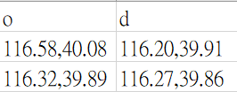

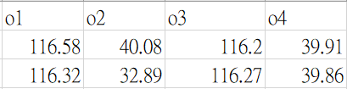
Data Preprocessing
Req_time take day,hour as feature
Transform [O,D] to [O1,O2]and [D1,D2]
轉換經緯度成距離
有些沒有pid,將所有one-hot vector表示為0

Slide 5
2
Features and Model

Slide 6
Features
Some sid don’t have pid, so we give these sid the most recommended plan(according Baidu)
各種交通方式的所需時間、價格和距離的統計值
-平均
-最大值
-最小值
-標準差
推測交通模式
沒使用天氣資料，覺得影響不大

Slide 7
Features
資料抓取
Query record
資料預處理
刪除重複數據
補齊遺失數據
整理益於分類
資料特徵
1.O,D
2.每個交通模式 的統計值
3.plan中的第一個mode
4.Profile屬性
5.req_time的星期和時段
歸類PID
分析
可以發現特徵和PID之間的關係
Profile中的各個屬性所代表的意義
Display record
Click record
User attributes

Slide 8
Model
LightGBM
重要超參數設定
Learning_rate = 0.05
max_depth = 8
num_leaves = 50
LightGBM
kernel=‘rbf’
class_weight =‘balanced’

Slide 9
Model
SVM
kernel=‘rbf’
class_weight =‘balanced’
Decision tree
criterion='gini’
splitter='best'

Slide 11
3
Result

Slide 12
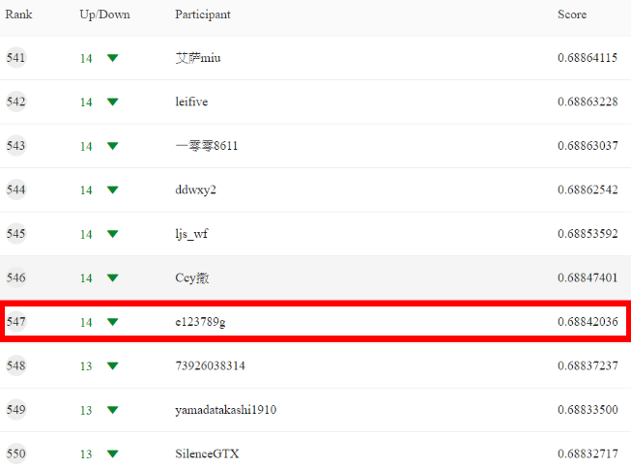
Result

Slide 13
困難與改進
其他model 的測試
參數的調整
Pid資料的分析困難
線下結果與線上結果不如預期

Slide 14
分工
彭柏(M10707601):
Data preprocessing
Feature extraction
Presentation
徐子璿(M10715046):
Model training
Debug
presentation

Slide 15
Thanks for listening!

